Slide 1
תרבות יהודית-ישראלית לכיתה ה'
נושא השיעור: הווה ועבר בחג שבועות
עם המורה: ד"ר נגה כוכבי

Slide 2
מה להביא לשיעור?

Slide 3
מה יהיה בשיעור?
נתחיל עם שאלה דו-שלבית הנוגעת לנושא השיעור
נזהה רעיונות בפסוקים הקשורים לשבועות
ניזכר במנהגי החג
נעמוד על צביון החג בארץ ובתפוצות
נתוודע למאורע מרתק בתולדות ישראל
נתרגל את הנלמד
נקבל רעיון ללמידת המשך באופן עצמאי

Slide 4
שאלה דו-שלבית
א. השלימו את הפסוקים:
________ זָבַת חָלָב וּדְבָשׁ (שמות, ג', ח')
וְכָל הָ______ רֹאִים אֶת הַקּוֹלות (שמות, כ, י"ד)
_______ צִוָּה לָנוּ מֹשֶׁה מוֹרָשָׁה קְהִלַּת יַעֲקֹב (דברים, ל"ג, ד')
ב. מיצאו מילה משותפת לשלוש המילים שהשלמתם ליצירת 3 צירופי מילים.

Slide 5
נמשיך ליהנות מן התורה ונשאל
באילו פסוקים יש התייחסות ל...
עליה לרגל לירושלים ____
לוח השנה העברי _____
חסד______
אמונה___
קבלת התורה בסיוון __
קשר אישי לארץ ___
אִם שָׁמוֹעַ תִּשְׁמְעוּ בְּקֹלִי וּשְׁמַרְתֶּם אֶת בְּרִיתִי (שמות, י"ט, ה')
בַּחֹדֶשׁ הַשְּׁלִישִׁי לְצֵאת בְּנֵי יִשְׂרָאֵל מֵאֶרֶץ מִצְרָיִם בַּיּוֹם הַזֶּה בָּאוּ מִדְבַּר סִינָי (שמות, י"ט, א')
רֵאשִׁית בִּכּוּרֵי אַדְמָתְךָ תָּבִיא בֵּית ה' אֱלֹהֶיךָ (שמות כ"ג, י"ט)
גֹּשִׁי הֲלֹם וְאָכַלְתְּ מִן הַלֶּחֶם (מגילת רות, ב', י"ד).
וּסְפַרְתֶּם לָכֶם מִמָּחֳרַת הַשַּׁבָּת מִיּוֹם הֲבִיאֲכֶם אֶת עֹמֶר הַתְּנוּפָה שֶׁבַע שַׁבָּתוֹת (ויקרא, כ"ג, ט"ו)
Notes:
לקראת מתן תורה נמשיך ליהנות מן התורה בתרגיל שלפנינו
הסבר קצר

Slide 6
בדיקת התרגיל
עליה לרגל לירושלים 3
לוח השנה העברי 2, 5
חסד 4
אמונה 3,1
קבלת התורה בסיוון 2
קשר אישי לארץ 3
אִם שָׁמוֹעַ תִּשְׁמְעוּ בְּקֹלִי וּשְׁמַרְתֶּם אֶת בְּרִיתִי (שמות, י"ט, ה')
בַּחֹדֶשׁ הַשְּׁלִישִׁי לְצֵאת בְּנֵי יִשְׂרָאֵל מֵאֶרֶץ מִצְרָיִם בַּיּוֹם הַזֶּה בָּאוּ מִדְבַּר סִינָי (שמות, י"ט, א')
רֵאשִׁית בִּכּוּרֵי אַדְמָתְךָ תָּבִיא בֵּית ה' אֱלֹהֶיךָ (שמות כ"ג, י"ט)
גֹּשִׁי הֲלֹם וְאָכַלְתְּ מִן הַלֶּחֶם (מגילת רות, ב', י"ד).
וּסְפַרְתֶּם לָכֶם מִמָּחֳרַת הַשַּׁבָּת מִיּוֹם הֲבִיאֲכֶם אֶת עֹמֶר הַתְּנוּפָה שֶׁבַע שַׁבָּתוֹת (ויקרא, כ"ג, ט"ו)
Notes:
בדיקה והסבר

Slide 7
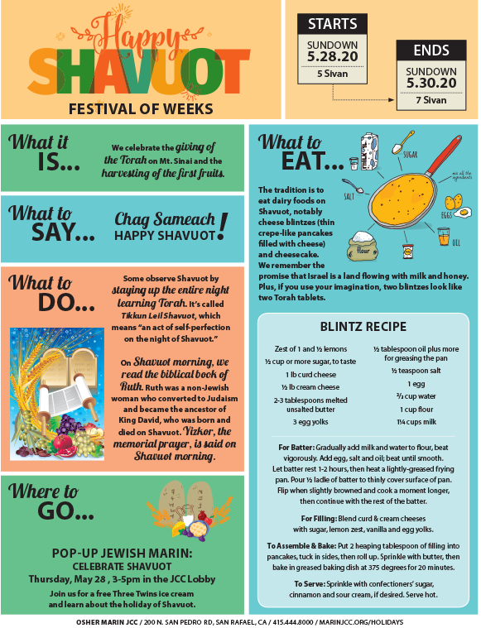
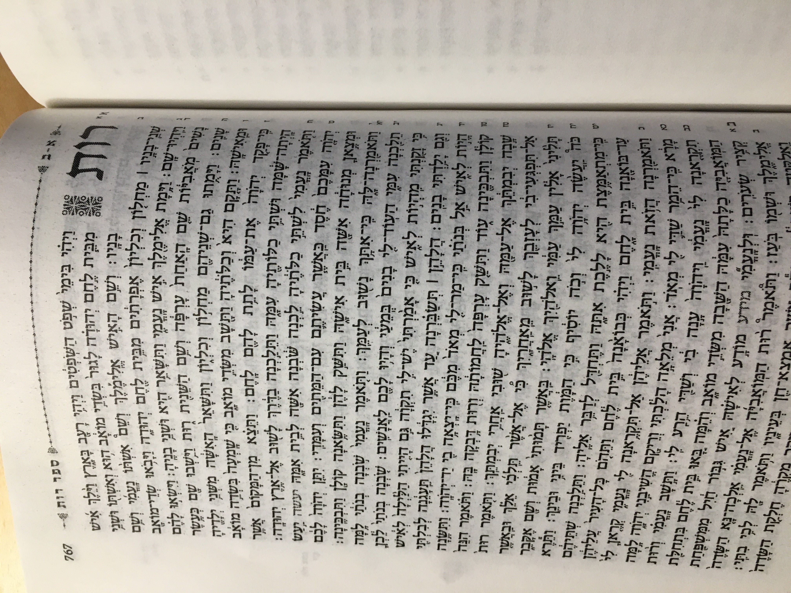
מנהגי שבועות חוצים גבולות
Notes:
לציין שככל חגי ישראל, גם שבועות נחגג בכל רחבי העולם היהודי
לשאול אילו מנהגים עולים מן התמונות ולדון בכך בקצרה

Slide 8
שבועות בישראל ובתפוצות
חג שבועות מדגיש את הקשר של עם ישראל לתורתו ולארצו.
מה משמעות הדבר עבור יהודים בארצות אחרות?

Slide 9
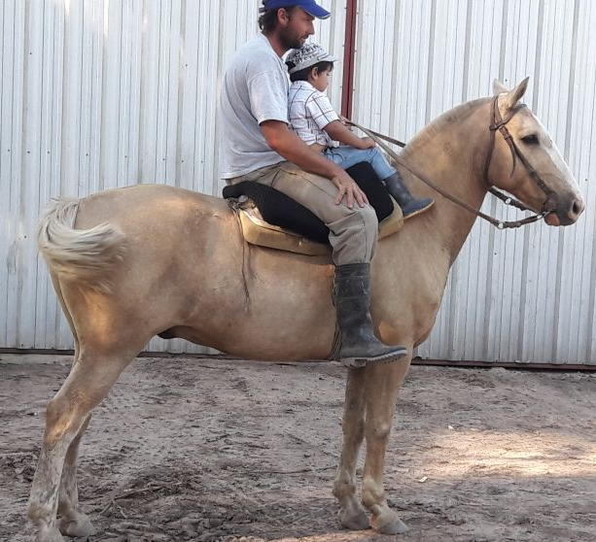
גוסטבו במוזסוויל, ארגנטינה: "בעבר היתה כאן חברה יהודית-חקלאית נהדרת. בבית הספר למדנו לקרוא בתורה ולשיר 'סלינו על כתפינו' בעברית!"

Slide 10
יוליה במוסקבה:
"יש לנו מודל של הכותל. מי שרוצה יכול להביא לשם טנא עם פירות ולתרום לנזקקים. זה מין סמל להבאת ביכורים אל בית המקדש"

Slide 11
הרב אטיאס, טורקיה: "אנחנו מקשטים את בתינו בפרחים, לומדים תורה בבית הכנסת ומתכנסים לסעודת חג"

Slide 12
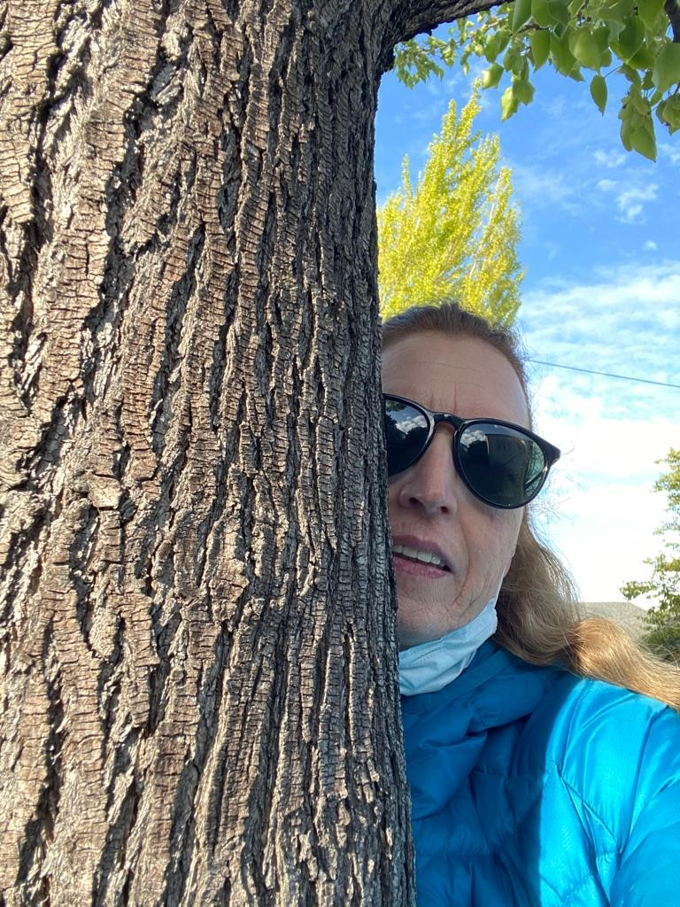
המורה אלה בקליפורניה: "אני מתגעגעת לשבועות בקיבוץ בו נולדתי. שם היו טבע וחקלאות: חג הקציר, חג הביכורים. כאן זה בעיקר חג מתן תורה"

Slide 13
אילו מנהגי שבועות אפשר לקיים בארץ ואילו בתפוצות?
קישוט בית הכנסת והבתים בירק ובפרחים
קישוט בית הכנסת והבתים במגזרות נייר
תהלוכות חקלאיות בקיבוצים ובמושבים
לומדים בשעות מאוחרות של הלילה
עלייה לרגל לירושלים
6. אכילת מאכלי חלב
7. קריאה בתורה
8. משחקי מים
9. קריאת מגילת רות
Notes:
רישמו כמה שיותר פריטים (את המספרים בלבד)

Slide 14
תשובות לתרגיל
קישוט בית הכנסת והבתים בירק ובפרחים בארץ ובתפוצות
קישוט בית הכנסת והבתים במגזרות נייר בארץ ובתפוצות
תהלוכות חקלאיות בקיבוצים ובמושבים בארץ
לומדים בשעות מאוחרות של הלילה בארץ ובתפוצות
עלייה לרגל לירושלים בארץ
6. אכילת מאכלי חלב בארץ ובתפוצות
7. קריאה בתורה בארץ ובתפוצות
8. משחקי מים בארץ ובתפוצות
9. קריאת מגילת רות בארץ ובתפוצות

Slide 15
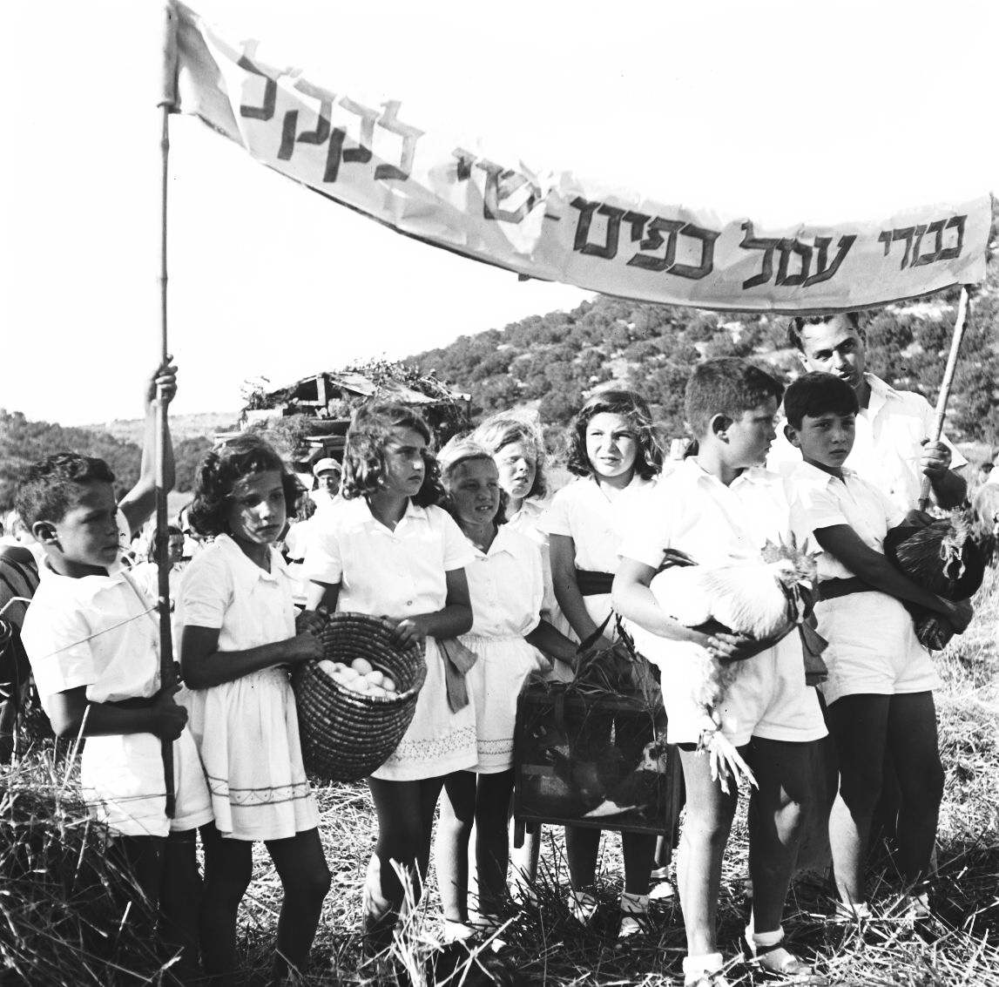
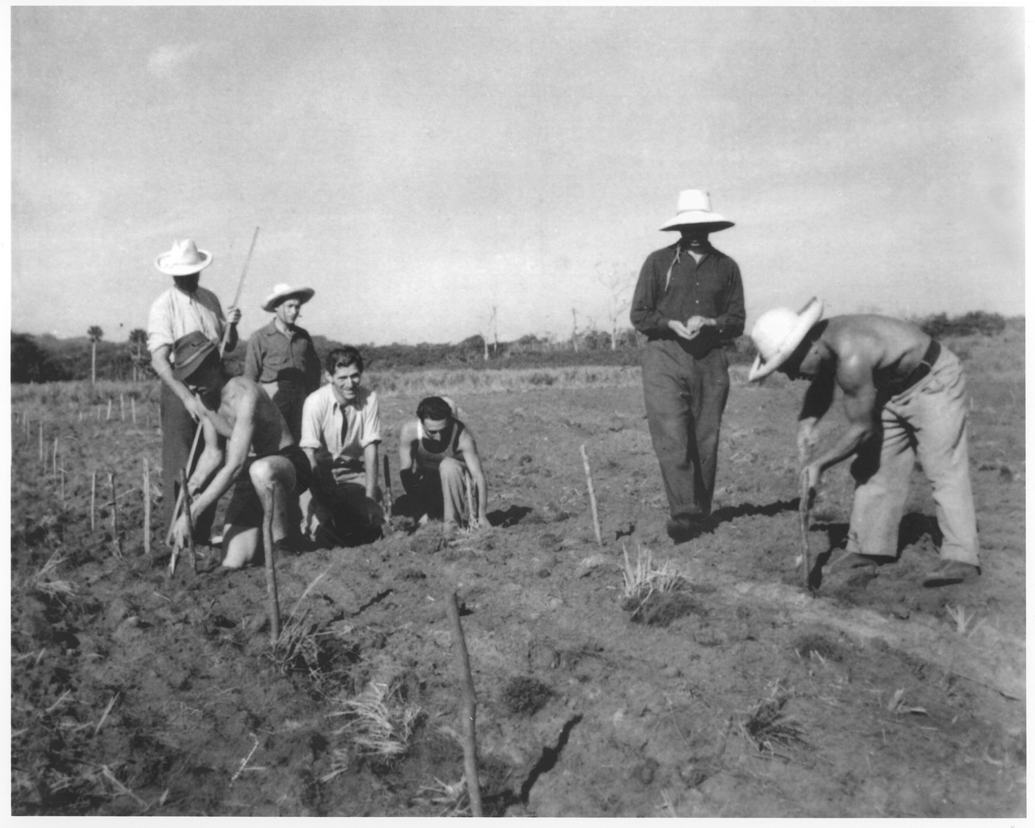
אֶרֶץ זָבַת חָלָב וּדְבָשׁ
על איזו ארץ מדובר?
אתר תרבות יהודית-ישראלית
אוסף זולטן קלוגר, ארכיון המדינה
Notes:
מספר מילים בע"פ על שבועות במקומות שונים בעולם
הסבר קצר על סגנון שבועות בהתיישבות העובדת
הסיפור מאחורי תמונת עובדי האדמה היהודים בסוסואה

Slide 16
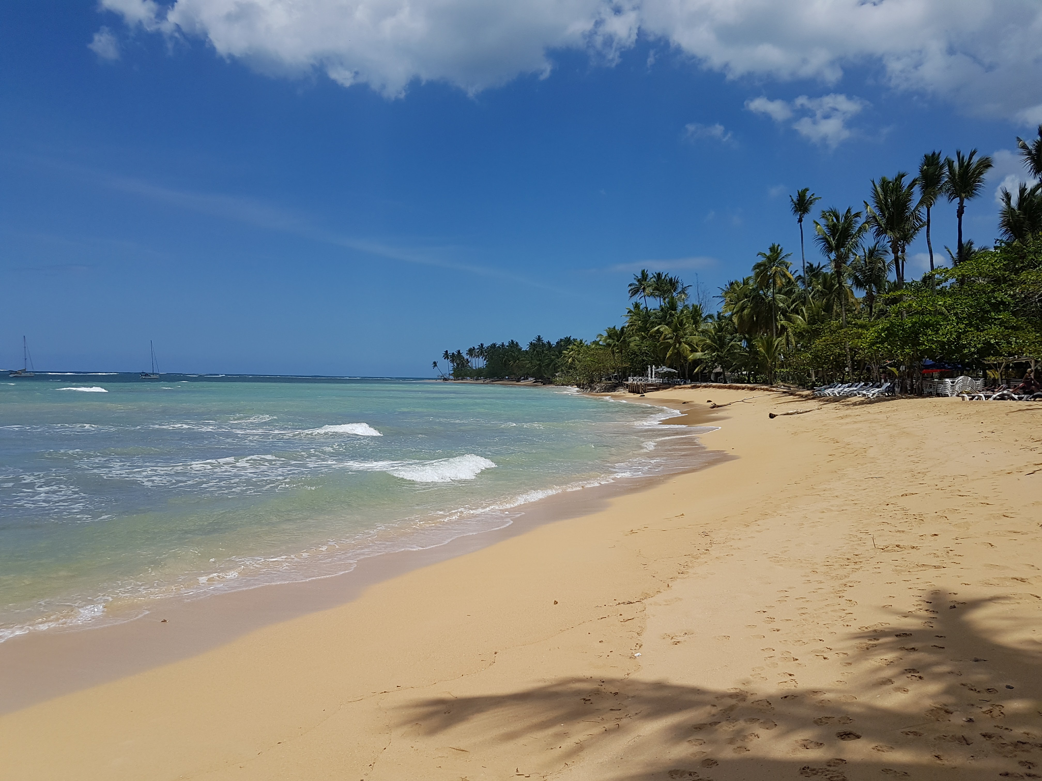
ערכי חג השבועות בסוסואה,
הרפובליקה הדומיניקנית
חלב ודבש
חסד
ערבות הדדית
קציר
אוסף אופירה סב"ן
Notes:
דיון

Slide 17
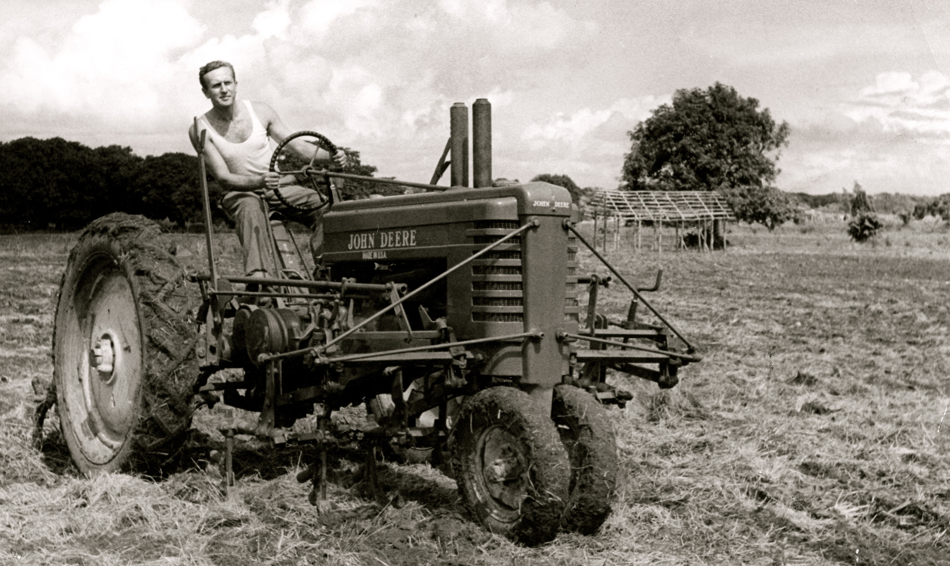
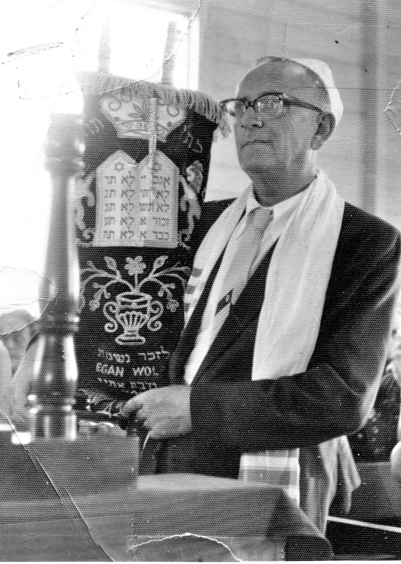
Eli and Susi Topf photo donation
Sosúa Virtual Museum
Labi – Blum collection
Sosúa Virtual Museum
Notes:
הסבר וקישור לשבועות

Slide 18
עובדות
בזמן מלחמת העולם השניה, ארץ ישראל היתה בידיים זרות.
יהודים רבים חיפשו מדינה שתעניק להם מקלט.
באותה עת, כשמדינות העולם החופשי הגבילו את הגירת היהודים אליהן, הרפובליקה הדומיניקנית, פתחה את שעריה והזמינה יהודים מאירופה, להתיישב בה.
להתיישבות היהודית החדשה, עזר ארגון יהודי-אמריקאי בשם הג'וינט.
ארגון זה, שסייע לפליטים להגיע לרפובליקה הדומיניקנית, הביא אותם קודם לסנטו דומינגו, ואחר כך לסוסואה, שם הקימו התיישבות חקלאית מצוינת.
Notes:
הסבר

Slide 19
אגודת ההתיישבות ברפובליקה הדומיניקנית
ברודווי 65, ניו יורק
11 באפריל, 1940
אל מר מייצ'יסלאב פרסטר, שדרות ירוֹזוֹלימסקיֶיה 55, ורשה, פולין.
אדון נכבד,
מכתב זה מאשר את בקשתך להגיע בתור מהנדס, להתיישבותנו בסנטו דומינגו. בהתאם להסכם שלנו עם ממשלת הרפובליקה הדומיניקנית, מחודש ינואר, 1940, נוכל להביא תושבים יהודים נוספים להתיישבות שלנו בסנטו דומינגו ובהם צוותי מהנדסים, חקלאים וכו'. הגשנו בקשה לוויזה, עבורך, עבור רעייתך ועבור ילדך,
שלך,
ד"ר ג'וזף א. רוזן
סגן הנשיא של אגודת ההתיישבות ברפובליקה הדומיניקנית
ונשיא אגרו-ג'וינט
Notes:
הסבר+ עמידה על ערכים שמובלטים בחג השבועות

Slide 20
נסכם: נכון , לא נכון
בשבועות מובלטים ערכים של חסד וערבות הדדית.
חג שבועות בתפוצות עוסק בעיקר בעבודת האדמה.
שבועות נחגג ב-ו' בסיון.
בחג זה בולט הקשר בין עם ישראל, תורת ישראל וארץ ישראל.
זהו אחד מארבעה רגָלים
הג'וינט הוא שם של ארגון סיוע יהודי-אמריקאי.
פליטים יהודים בשואה הקימו התיישבות חקלאית בסוסואה
אי אפשר לחגוג את שבועות מחוץ לישראל.
Notes:
לבקש שיעשו כמה שיותר. עליהם לכתוב רק מספר ואות מתאימה

Slide 21
בדיקת התרגיל
בשבועות מובלטים ערכים של חסד וערבות הדדית. נכון
חג שבועות בתפוצות עוסק בעיקר בעבודת האדמה. לא נכון
שבועות נחגג ב-ו' בסיון. נכון
בחג זה בולט הקשר בין עם ישראל, תורת ישראל וארץ ישראל. נכון
זהו אחד מארבעה רגָלים לא נכון
הג'וינט הוא שם של ארגון סיוע יהודי-אמריקאי. נכון
פליטים יהודים בשואה הקימו התיישבות חקלאית בסוסואה נכון
אי אפשר לחגוג את שבועות מחוץ לישראל. לא נכון

Slide 22
נסיים עם רעיון למשימה עצמאית
בחרו אחד מן הנושאים הבאים והכינו עליו מצגת קצרה:
ההתיישבות היהודית בסוסואה, הרפובליקה הדומיניקנית.
ההתיישבות היהודית-חקלאית במוזסוויל, ארגנטינה.
מנהגי חג השבועות בקיבוצים או במושבים בישראל.
מנהגי חג השבועות באחת הקהילות היהודיות בארה"ב.
מנהגי חג השבועות בקהילה לבחירתכם.
בשקף האחרון של המצגת ציינו אילו ערכים בלטו בקהילה שחקרתם
שתפו את חבריכם במצגות שהכנתם
Notes:
להדגיש את עניין הערכים

Slide 23
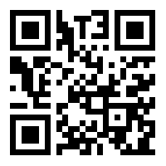
תרצו להעמיק במה שלמדנו היום?
פעילויות מרתקות מצפות לכם באתר
www.tarbuty.org.il
הקלידו בלשונית החיפוש:
שבועות, מתן תורה, ביכורים, מגילת רות
וגם סוסואה...

